Slide 1
Полевое исследование в Костроме
НУГ изучения мемориальной культуры в России
(https://www.hse.ru/rrh/memory/)

Slide 2
Предварительная подготовка
В рамках предварительного поиска был определён ряд кладбищ, на которых могли сохраниться имперские надгробия:
Кладбище у Храма Спаса на Запрудне (ул. Запрудня, 2)
Ипатьевский монастырь
Кладбище при Церкви Иоанна Богослова (ул. писателя Осетрова, 4)
Кладбище при Церкви Александра и Антонины Римских в Селище (ул. Верхне-Селищенская, 35А )
Галичское кладбище (ул. Галичская, 32)

Slide 3
Результаты осмотра: Галичское кладбище
Наиболее крупное кладбище Костромы, однако наименее пригодное для исследования: по большей части на кладбище можно найти советские памятники или же переделанные имперские памятники, на которых практически не сохранились изначальные данные

Slide 4
Результаты осмотра: Галичское кладбище
Отдельного внимания заслуживает «Еврейская секция №1»: именно на этом участке кладбища мы можем обнаружить целый ряд переделанных имперских надгробий (памятники преимущественно содержат Звезду Давида и надписи на двух языках)

Slide 5
Результаты осмотра: Ипатьевский монастырь
В рамках осмотра монастыря были отфотографированы сохранившиеся надгробия и сопровождающие материалы (в частности, стенды, на которых приведены надгробные надписи, которые удалось реконструировать)

Slide 6
Результаты осмотра: кладбище при Церкви Иоанна Богослова
На территории кладбища находится большое количество памятников имперского периода: как сохранившихся полностью, так и сохранившихся частично (вплоть до отдельных фрагментов).
Большую часть составляют литые ажурные кресты (часто - с литыми иконами на перекрестье); также есть несколько многосоставных памятников (например, плита + крест на Голгофе).

Slide 7
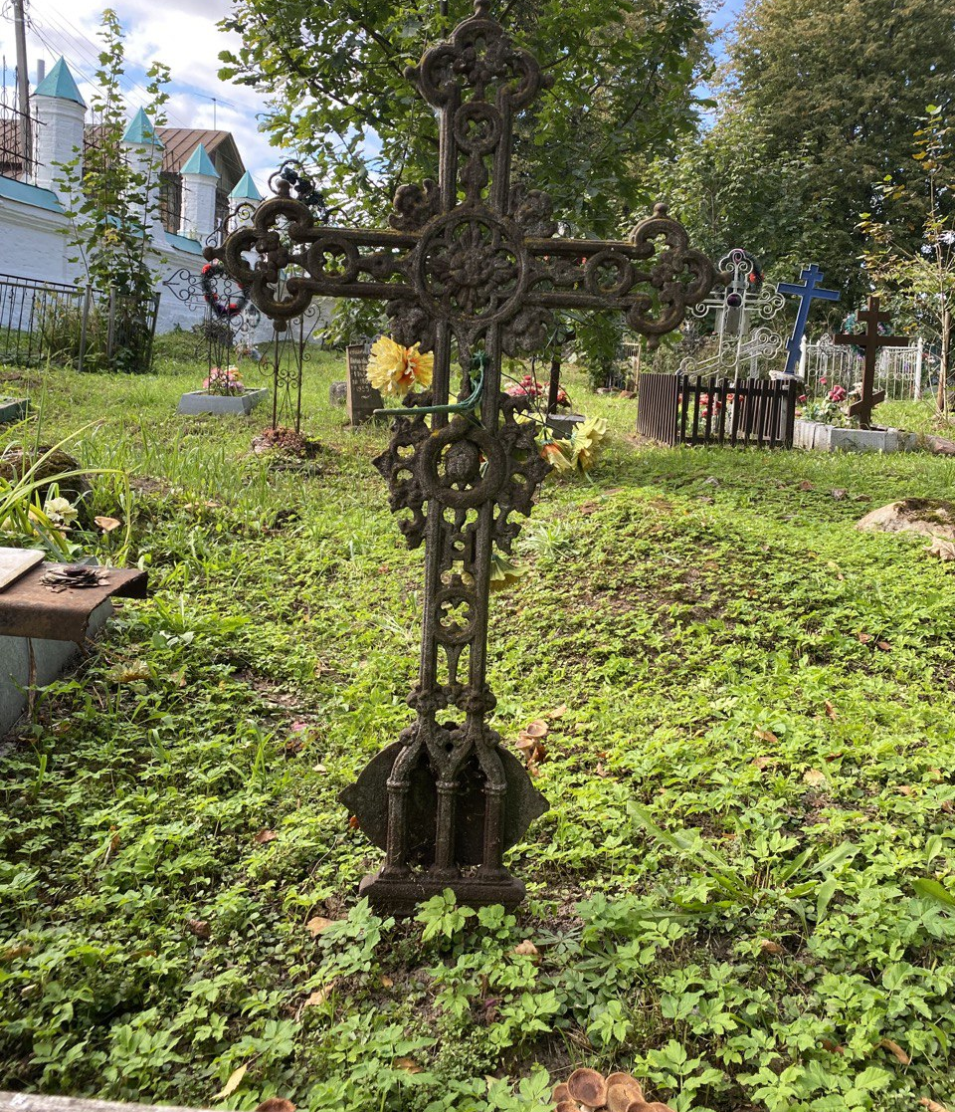
Примеры памятников
FamilyID=Office_ArchiveTorn

Slide 8
Результаты осмотра: Кладбище при Церкви Александра и Антонины Римских в Селище
Кладбище содержит достаточно большое количество имперских памятников, однако советских надгробий в процентном соотношении здесь намного больше, чем на территории кладбища при Церкви Иоанна Богослова

Slide 9
Результаты осмотра: Кладбище при Церкви Александра и Антонины Римских в Селище
На территории указанного кладбища присутствуют памятники разного типа: как литые ажурные кресты, так и стелы, памятники типа «скала» с утраченными навершиями, часовни и др.
Примечательно, что на литых крестах появляются в том числе отдельные литые элементы декора, при этом расположенные не только на перекрестье: например, ангелы.

Slide 10
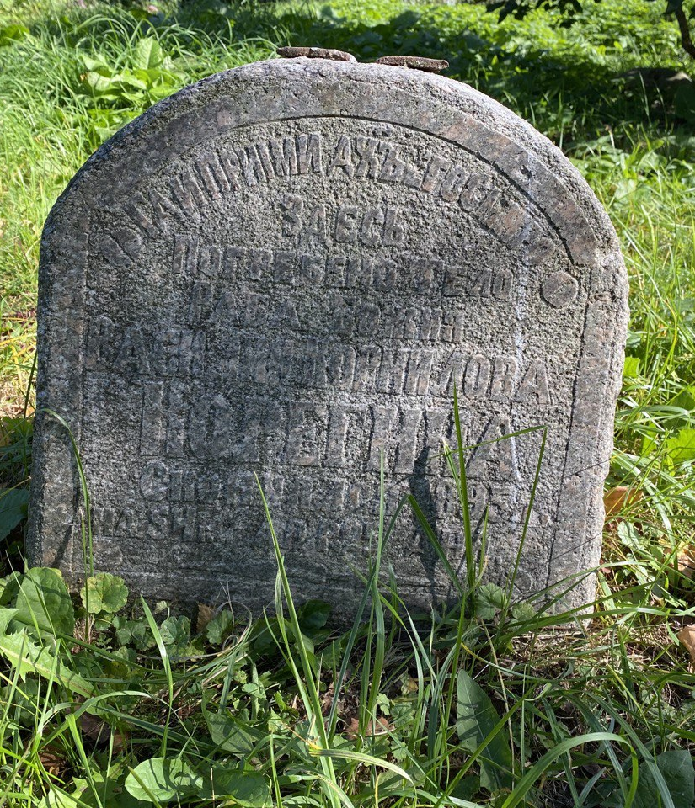
Примеры памятников
FamilyID=Office_ArchiveTorn

Slide 11
Результаты осмотра: кладбище у Храма Спаса на Запрудне
Наиболее хорошо сохранившийся некрополь (территория кладбища была значительно благоустроена силами прихода в последние годы); включает большое количество мраморных памятников, что отличает его от остальных некрополей города. На территории присутствует множество типов памятников: крест, плита, стела, часовня и др.

Slide 12
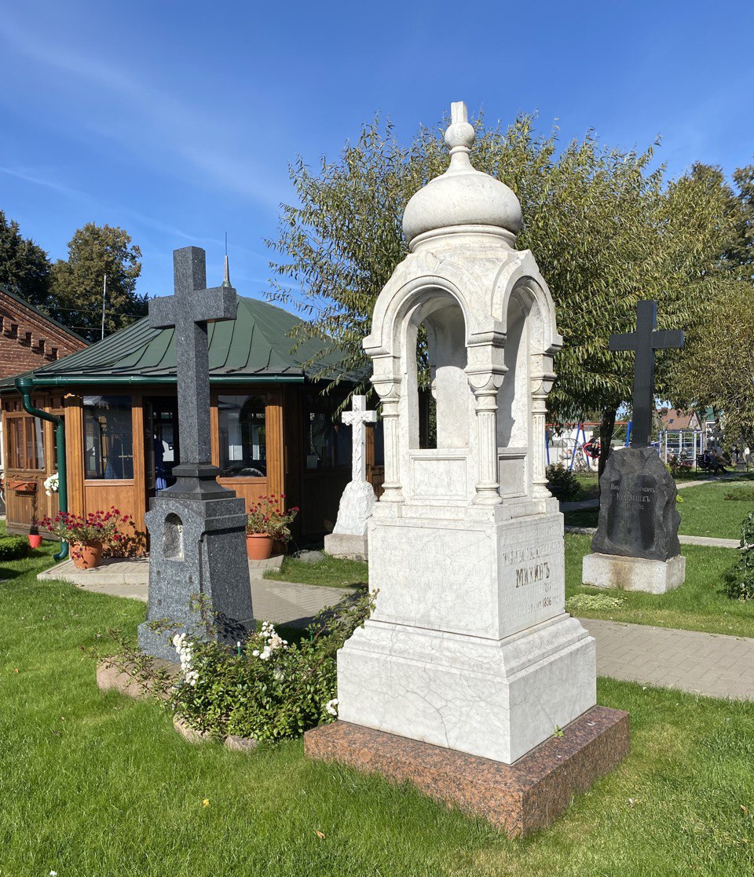
Примеры памятников
FamilyID=Office_ArchiveTorn

